Slide 1
Комунальна установа
«Центр професійного розвитку педагогічних працівників Вінницької міської ради»
Методичне об’єднання для вихователів молодших груп
закладів дошкільної освіти
Вінницької територіальної громади
Сучасні форми організації
освітнього процесу
в закладі дошкільної освіти
Педагогічний подіум
Дата проведення 05. 11. 2021 р.
Час проведення: 13.30

Slide 2
Спілкування в колі
Дає змогу налагодити взаємодію
Дарує відчуття
єдності
Надихає
Формує повагу до іншої
точки зору
Зберігає та посилює енергію
спільної творчої діяльності

Slide 3
Педагогічна ситуація
Тема кола
Використовується у всіх вікових групах
Коло створення
емоційного настрою,
концентрації уваги,
психологічного комфорту
Рефлексійне коло
Коло розширення
інформаційного
поля дитини

Slide 4
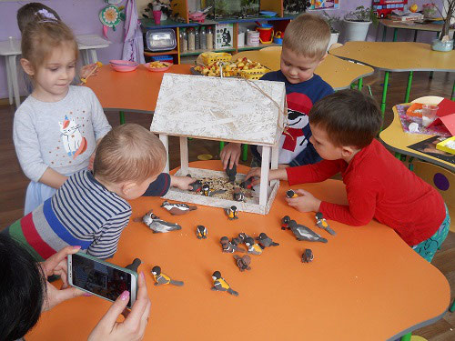
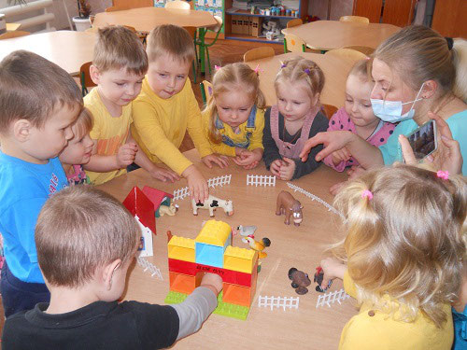
Освітня ситуація
Планується організовується з метою вирішення певних освітніх завдань: систематизація, поглиблення, узагальнення особисто­го досвіду дітей.

Slide 5
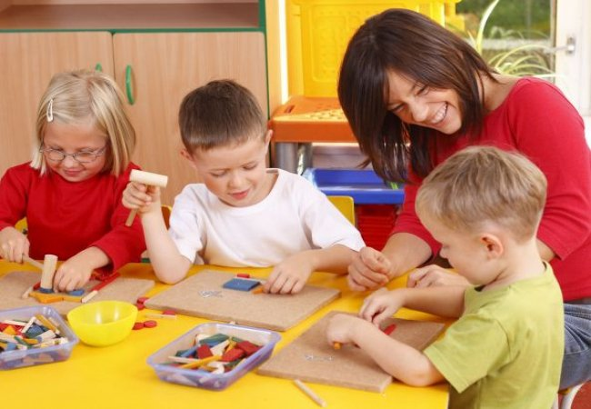
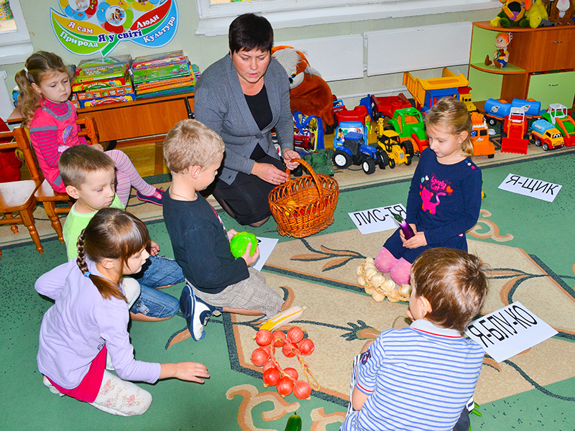
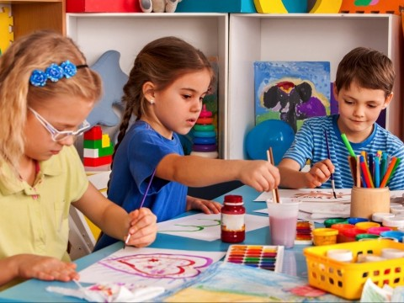
Освітня ситуація
Особливість освітньої ситуації - створення разом з дітьми певного освітнього продукту/результату
Призначення освітніх си­туацій:
систематизація, поглиблення, узагальнення особисто­го досвіду дітей
Матеріальні
(малюнок, виріб, колаж)
Нематеріальні
(нові знання, ідеї, переживання)

Slide 6
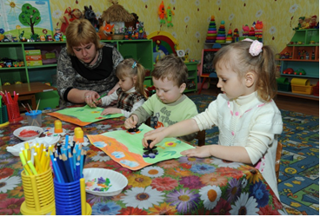
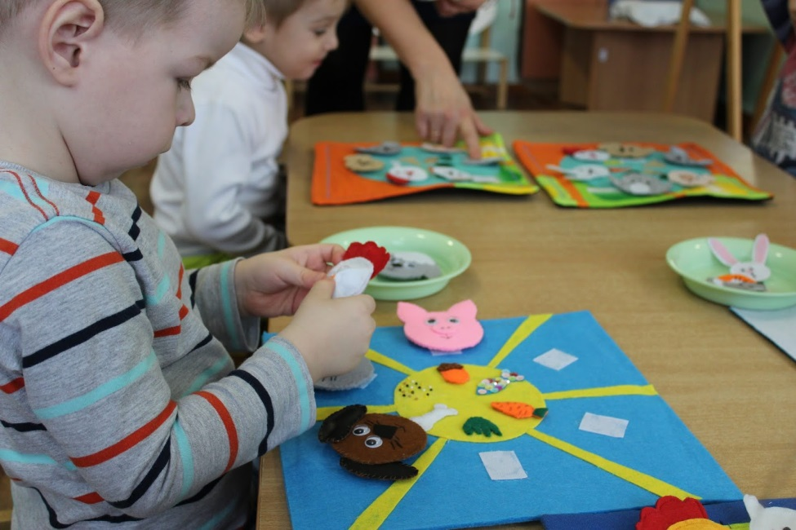
Вихователь створює освітні ситуації, що спонукають дітей:
- застосовувати свої знання і вміння,
- активно шукати нові шляхи вирішення проблеми,
- проявляти емоційну чуйність і творчість

Slide 7
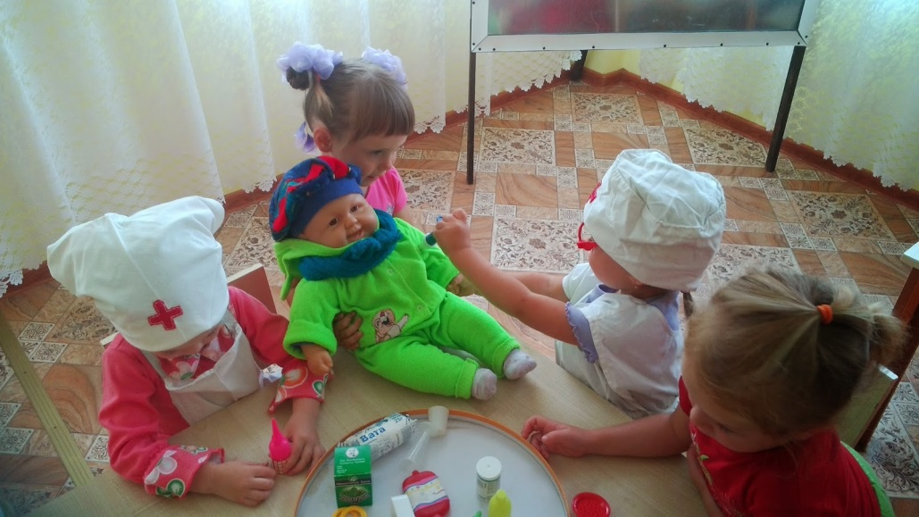
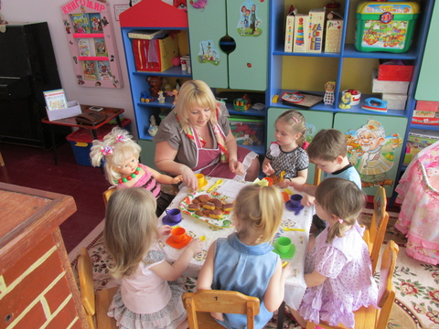
Четвертий рік життя
Освітня ситуація упродовж дня триває до 10 хв,
кількість освітніх ситуацій зале­жить від потреби
Розвиваючі освітні ситуації з гуманістичним змістом:
«Знайдемо друзів цуценятку»,
«Зайченятко захворіло»,
«Допоможемо ляльці
одягнутися
на прогулянку»
Вирішуються завдання соціально-особистісного розвитку дітей:
- формування вміння дружити,
- допомагати іншому;
- розвиток культурно-гігієнічних навичок.

Slide 8
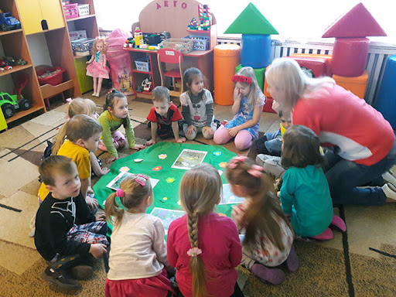
Алгоритм постановки та вирішення освітніх ситуацій
Постановка проблеми. Вихователь зацікавлює дітей ситу­ацією, пропонує питання
2. Висунення припущень, гіпотез шляхом залучення до активної участі всіх дітей.

Slide 9
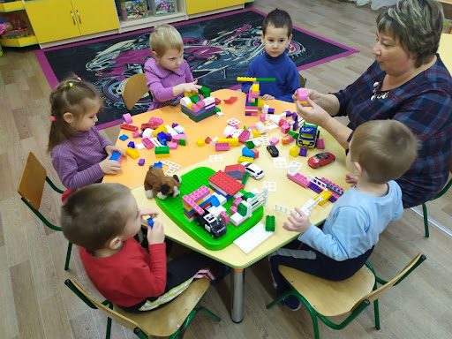
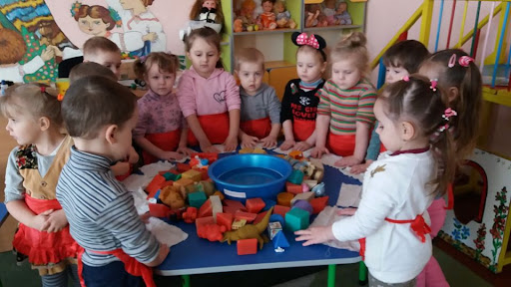
Алгоритм постановки та вирішення освітніх ситуацій
3.Вибір та перевірка припущень (спостереження, експеримент тощо).
4.Створення дітьми продуктів діяльності (малюнки, аплікації, ліплення, вироби, вірші, розповіді тощо, а також зміни особистісних якостей дітей).
5.Підбиття підсумків, оцінювання досягнень дітей.

Slide 10
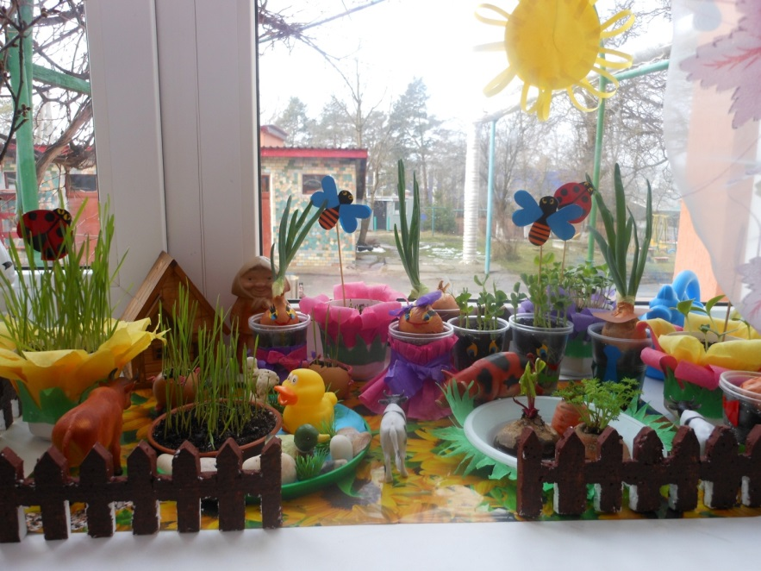
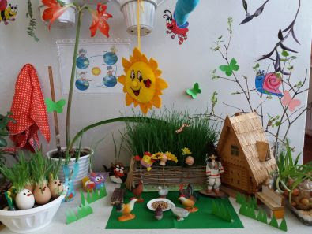
Проєктна діяльність
Проектна діяльність —
особливий вид діяльності вихованців, яка спрямована на вирішення проблеми, пов’язаної зі створенням освітнього продукту.
В основі проектної діяльності лежить самостійна діяльність дітей:
- дослідницька,
- пізнавальна,
- продуктивна.

Slide 11
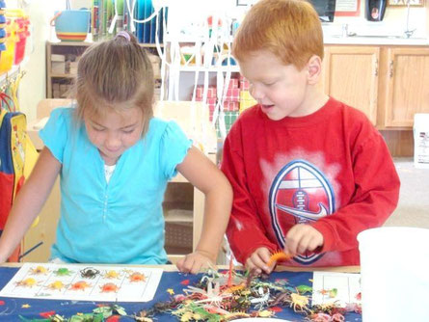
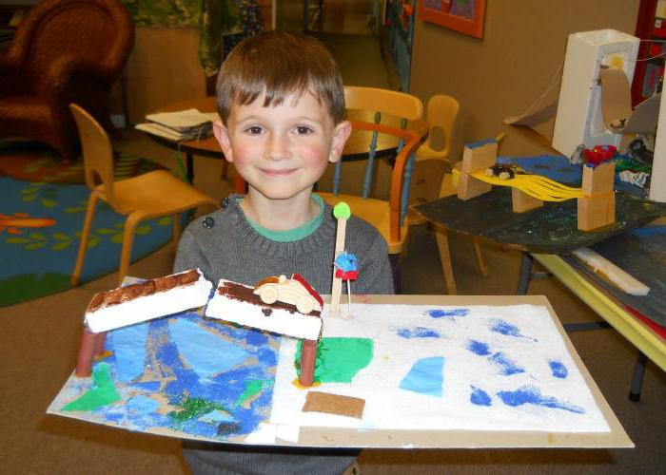
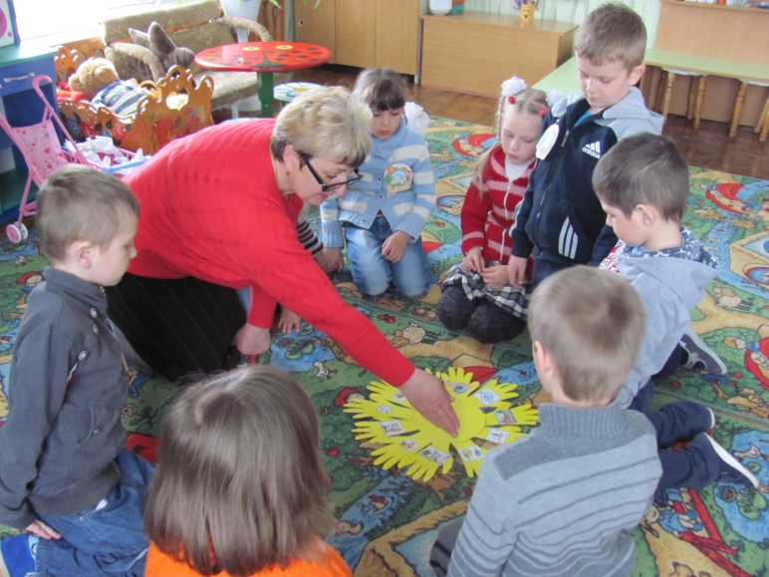
Проєктну діяльність від інших форм організації освітнього процесу відрізняє:
- практичне застосування дітьми нових знань і умінь;
- нежорстке формулювання завдань, їх варіатив­ність;
- інтерес до діяльності, яка приносить публічний результат, забезпечує особисту зацікавленість у ньому.

Slide 12
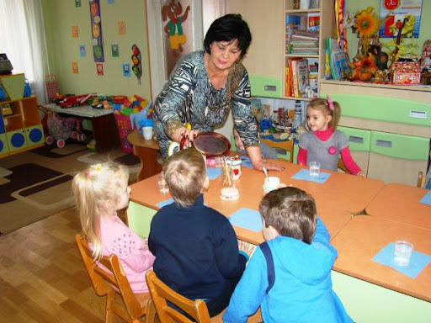
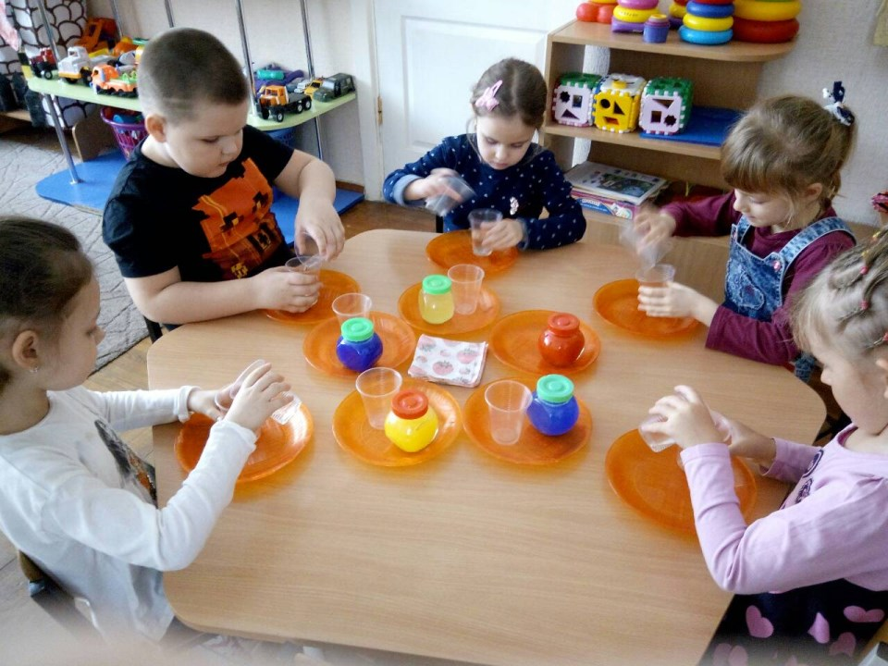
Складові проєктної діяльності:
- завдання для дітей, сформульоване у вигляді проблеми;
- цілеспрямована дитяча діяль­ність;
- форми організації взаємодії дітей з вихователем і одне з одним;
результат діяльності
як знайдений
дітьми спосіб
вирішення проблеми
проекту.

Slide 13
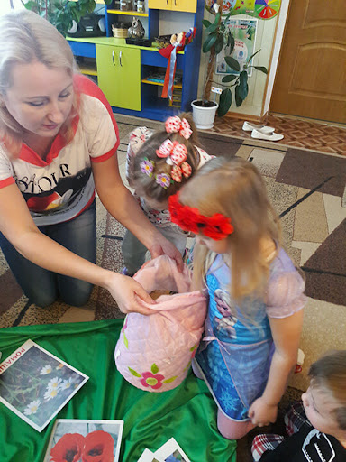
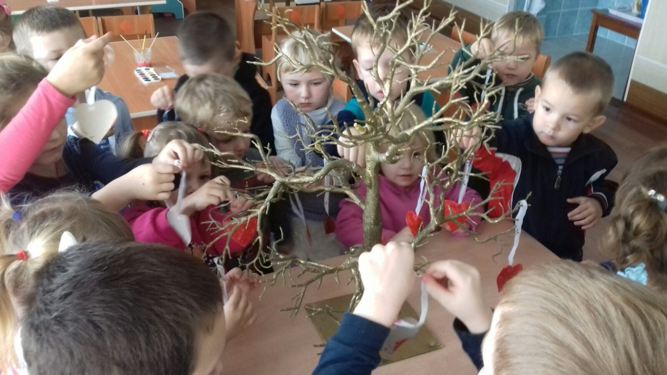
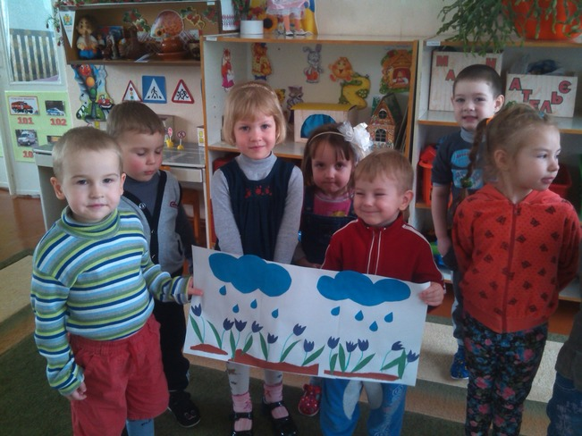
Молодший дошкільний вік
Дитячі проєкти
невеликі за тривалістю
Прості за результатом
продуктивної діяльності
Тематичні мініпроєкти, що організовуються частіше за участю бать­ків або спільно
з батьками
Використовуються рольові
та творчі види проектів

Slide 14
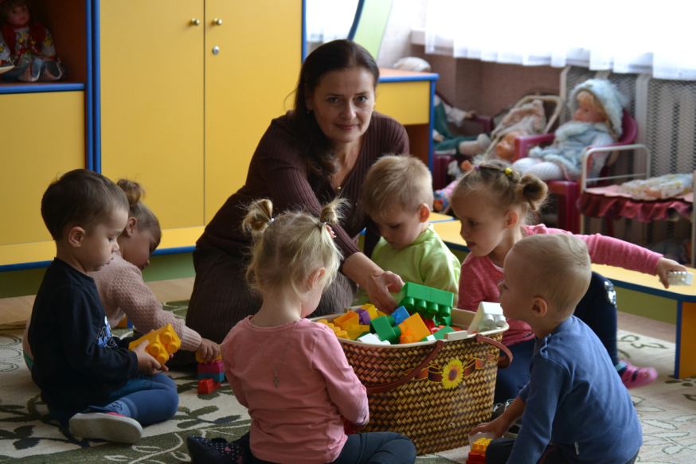
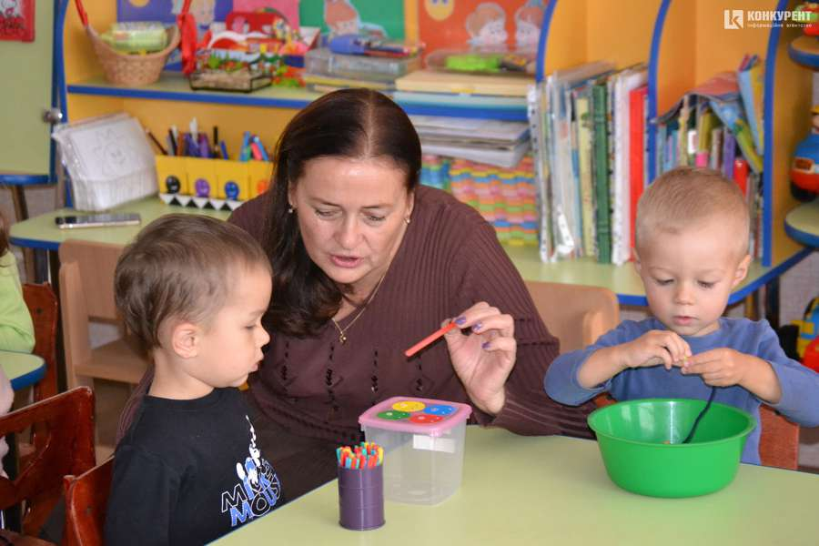
Міра участі вихователя у роботі над проєктом
* На початковій стадії є безпосереднім її керівником
* Планує діяльність дошкільників
* Організовує виконання дослідження
* Допомагає знаходити інформацію,
вчить опрацьовувати її
* Стежить за дотриман­ням обумовлених
термінів виконання проєкту
* Спільно з дітьми органі­зовує
презентацію результатів,
бере безпосередню участь
в оцінюван­ні діяльності.

Slide 15
Алгоритм проєктної діяльності вихователя і дітей
Підготовчий етап:
Педагог формулює проблему проекту, сюжетно-ігрову си­туацію
Визначає мету, завдання та очікувані результати проекту
Розробляє орієнтовний хід проекту
Продумує форму презентації проекту
Розробляє зміст занять, ігор, прогулянок, спостережень та інших видів діяльності, пов’язаних із темою проекту
Передбачає варіативність засобів, методів та прийомів роботи з дітьми

Slide 16
Алгоритм проєктної діяльності вихователя і дітей
Етап реалізації
Постанов­ка проблеми у групі; її обговорення та визначення завдань
Роботу над проєктом
Презентація продукту діяльності
Аналіз ходу роботи над проєктом та постановка нової проблеми.

Slide 17
Критеріальні вимоги
щодо проєктної діяльності дошкільників
наявність освітньої проблеми, яка відповідає запитам та інтересам дітей;
моделювання умов для виявлення проблеми вихованцями;
постановка проблеми;
пошук шляхів розв’язання проблеми;
дослідницький характер розв’язання проблеми;
презентація проекту;
надання можливостей для самовираження кожного учасника проекту;
самостійність у процесі пошукової роботи;
прикладне значення результату проектної діяльності;
педагогічна цінність проектної діяльності (здобуття знань, оволодіння уміннями, розвиток особистих якостей тощо).

Slide 18
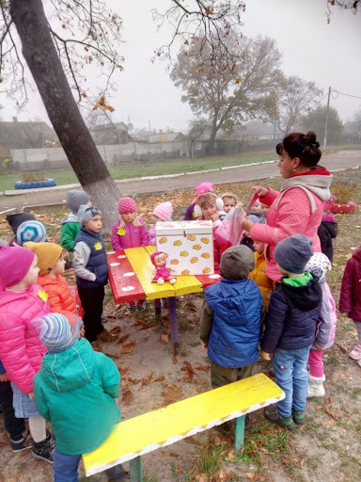
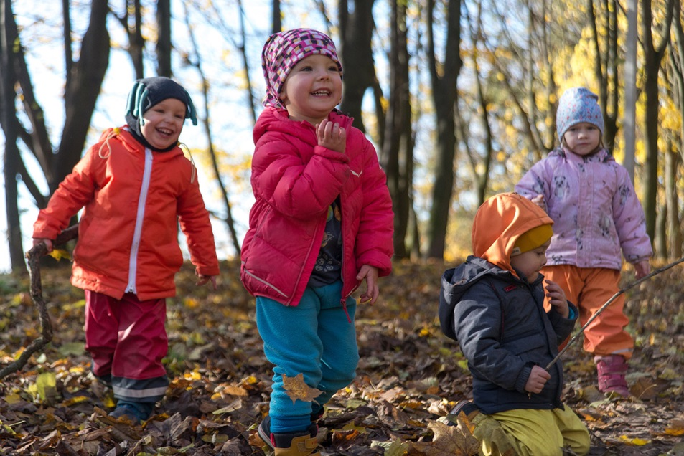
ПРОГУЛЯНКА
Для дошкільників прогулянка сприяє забезпеченню позитивного емоційного стану і задоволенню потреби у руховій активності.
Для вихователя - це оптимальний час для всебічного гармонійного розвитку дітей, виховання базових якостей особистості.

Slide 19
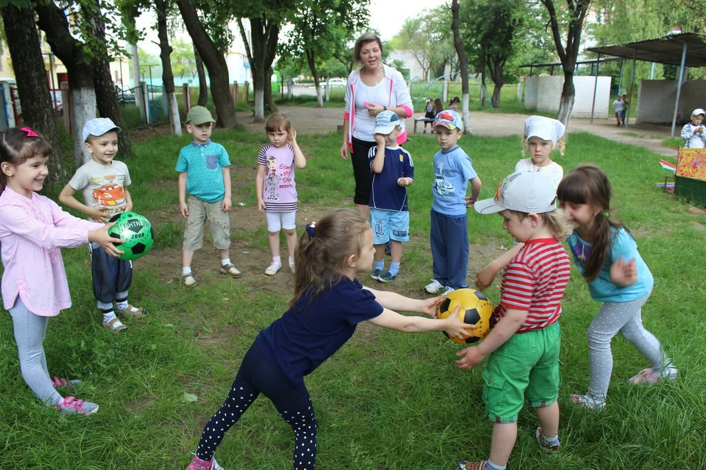
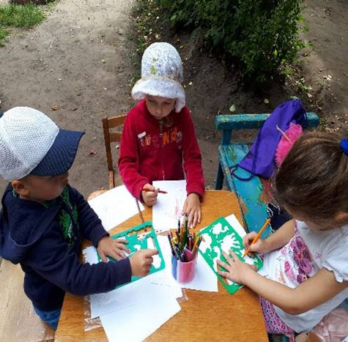
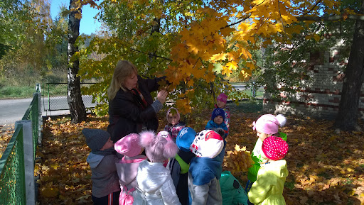
Структура прогулянки
- ігри: рухливі, дидактичні, будівельно-конструктивні, сюжетно- рольові;
- спортивні вправи;
- спостереження за явищами природи, експериментування;
- праця в природі та на майданчику;
індивідуальна робота / особистісно
зорієнтоване спілкування;
- самостійна діяльність дітей за їх вибором.

Slide 20
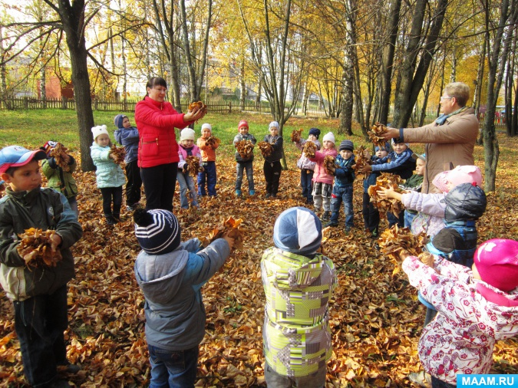
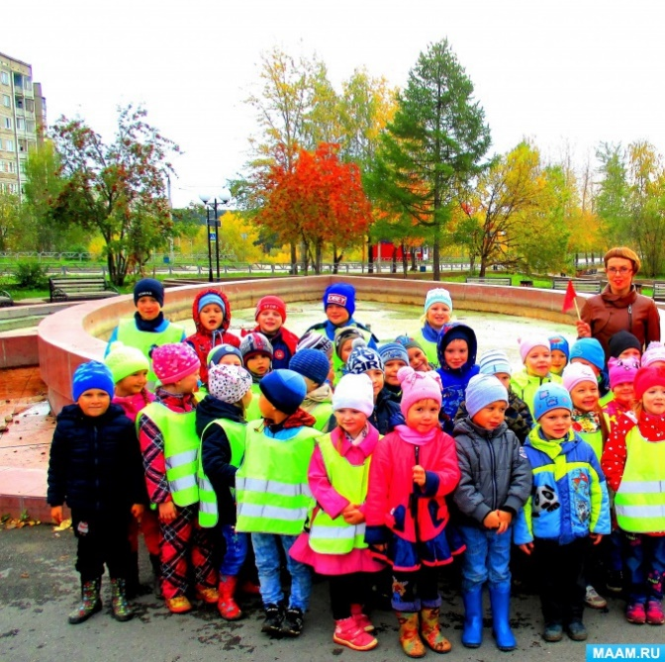
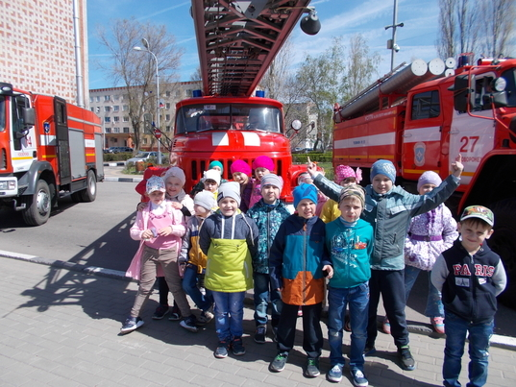
ЕкСКУРСІЯ
Це особлива форма організованої освітньої діяльності, що заключається у безпосередньому ознайомленні дітей з явищами природи в їх природних взаємозв’язках, з рослинами
і тваринами у середовищі їх існування, з культурними об’єктами та діяльністю дорослих.

Slide 21
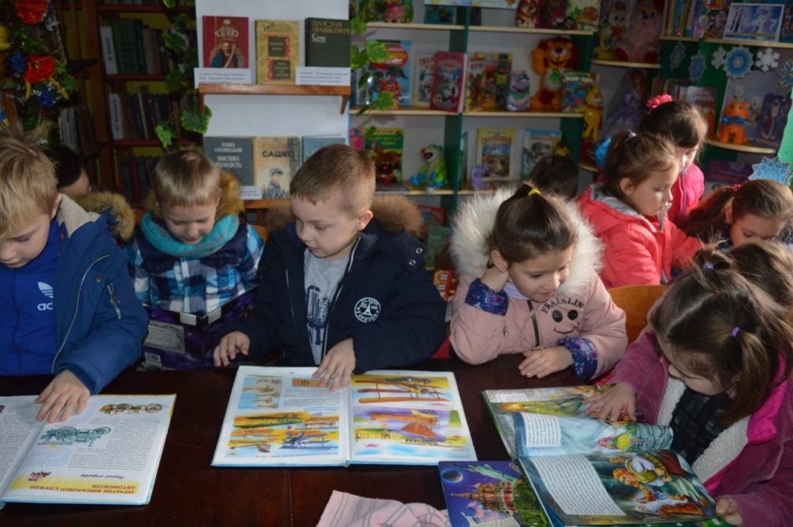
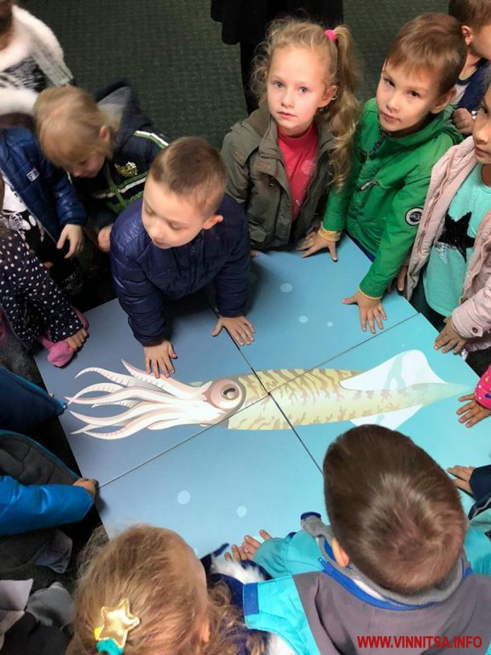
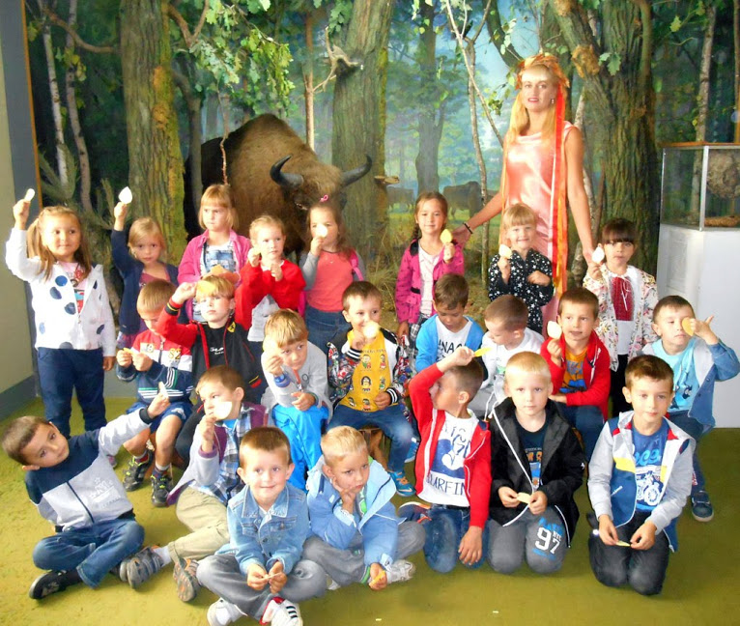
Для дітей молодшого дошкільного віку проводять екскурсії-огляди в межах закладу дошкільної освіти
Екскурсії за межі закладу дошкільної освіти проводять з дітьми, починаючи з середньої групи

Slide 22
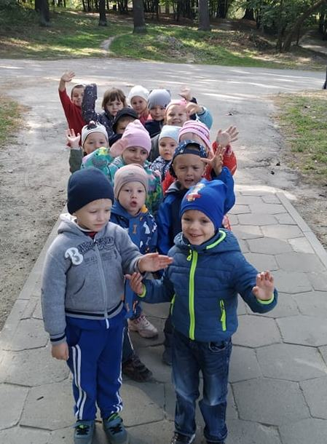
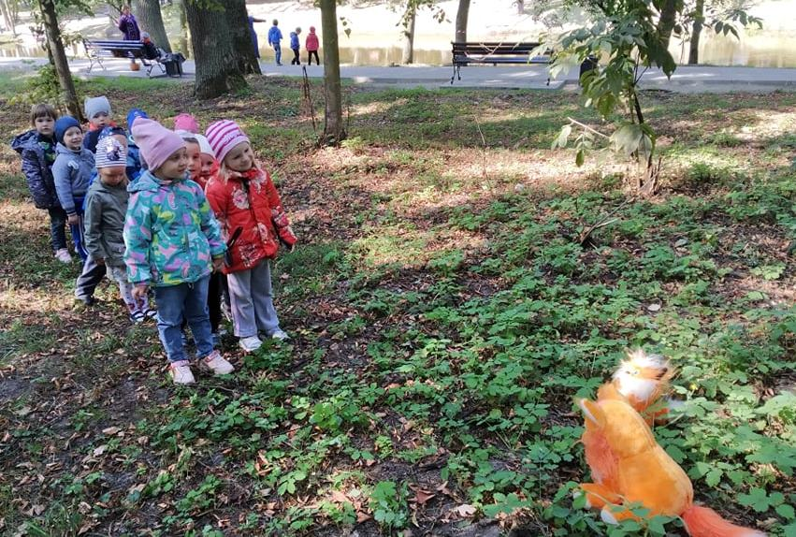
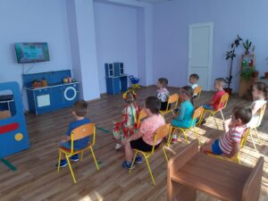
Освітня подорож
Освітня подорож — форма спільної партнерської діяльності дорослого з дітьми, що передбачає ознайомлення дошкільників з реальними або віртуальними об’єктами довкілля.
Освітня подорож передбачає постановку проблемного питання, отримати відповідь на яке діти можуть лише на основі зібраної ними інформації.

Slide 23
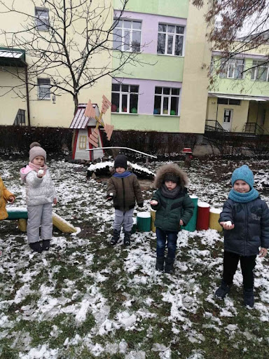
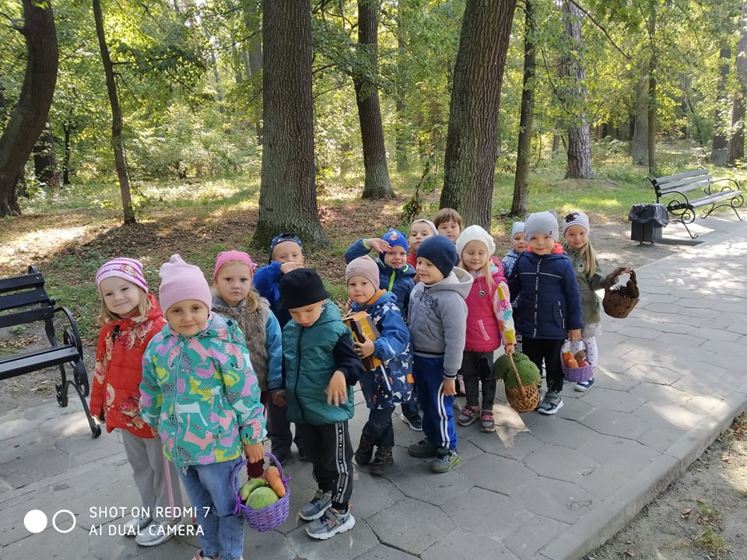
Алгоритм організації та проведення освітньої подорожі
Підготовчий етап
Вибір дітьми або вихователем теми та ідеї (проблеми)
Під­пір разом з дітьми об’єктів дослідження
Визначення послідовності розв’язання завдань
Узагальнення попередніх знань, умінь і навичок

Slide 24
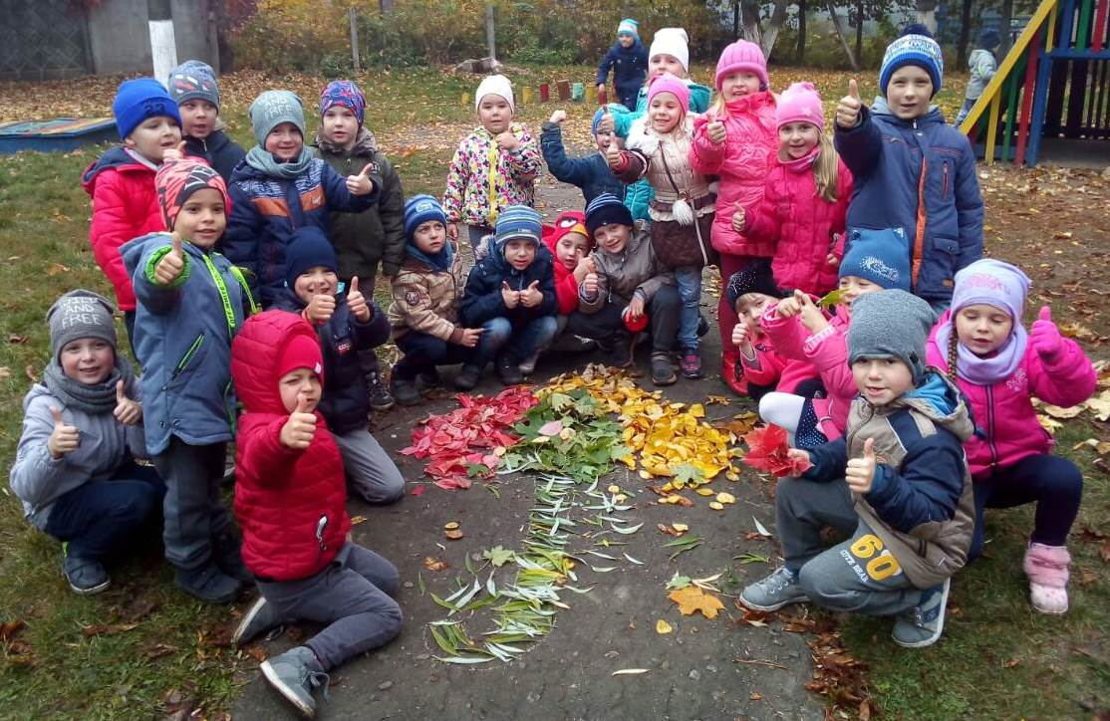
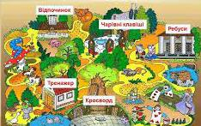
Алгоритм організації та проведення освітньої подорожі
Основний етап
Робота з маршрутним листом
Об’єднання дітей у невеликі групи з 6-7 осіб
Виконання дітьми завдань, вирішення питань
Створення кожною групою свого продукту
Порівняння результатів, отриманих кожною групою.

Slide 25
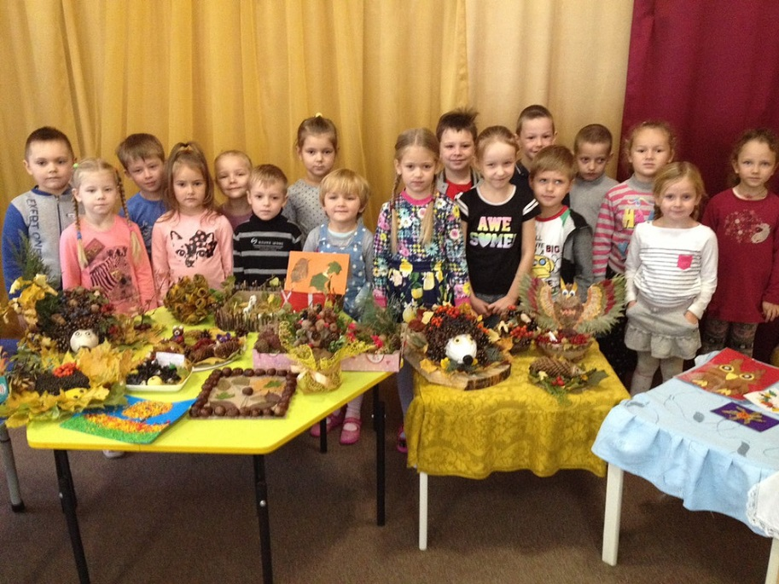
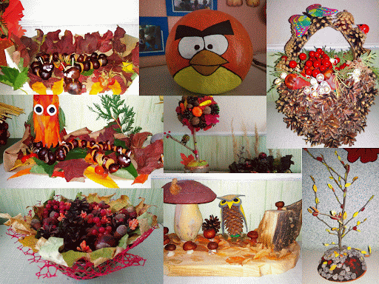
Алгоритм організації та проведення освітньої подорожі
Підсумковий етап
Підсумкова частина має назву «захист»
Форма проведення «захисту» може бути різною:
створення виставок або колекцій, презентація робіт на «стіні, що говорить».

Slide 26
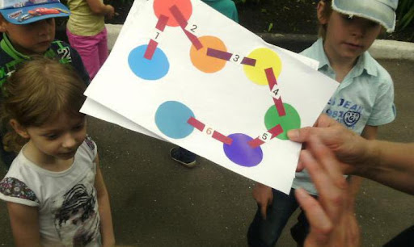
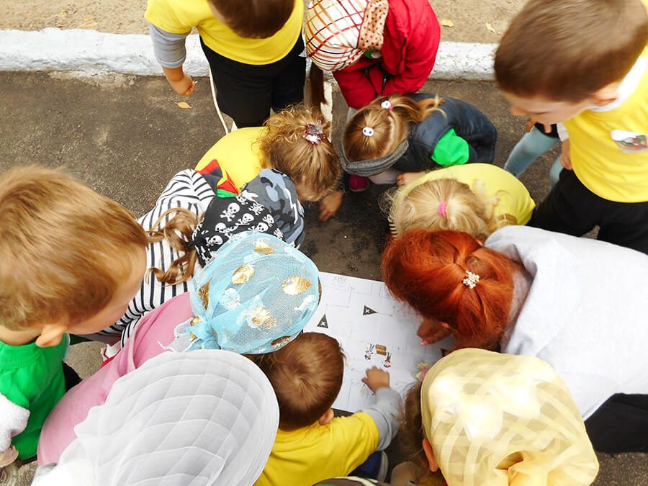
Квест
Квест — форма активної взаємодії педагога і дітей, пригодницька командна гра.
Команди гравців, переміщуючись від зупинки до зупинки у реальному або віртуальному просторі, викону­ють завдання, об’єднані спільним сюжетом. Виконавши певне завдан­ня, діти отримують підказку до виконання наступного.
Виконавши всі завдання,
діти досягають мети.

Slide 27
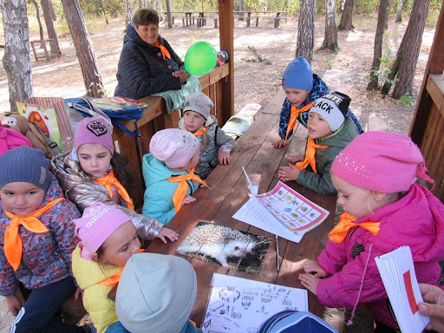
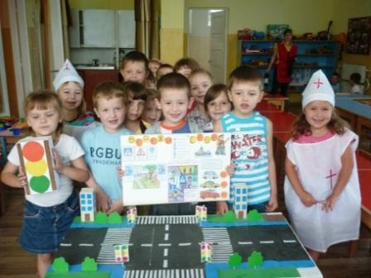
Алгоритм проведення квесту
Підготовчий етап
Початковий етап
Визначення мети та завдань квесту, продумування сюжету і форми гри,
написання сценарію, окреслення простору та добір ресурсів, визначення помічників та організаторів, узго­дження дати проведення, зацікавлення учасників.
Ознайомлення вихованців з тематикою, правилами квесту, обладнанням і матеріалами, створення команди та розподіл ролей між учас­никами.

Slide 28
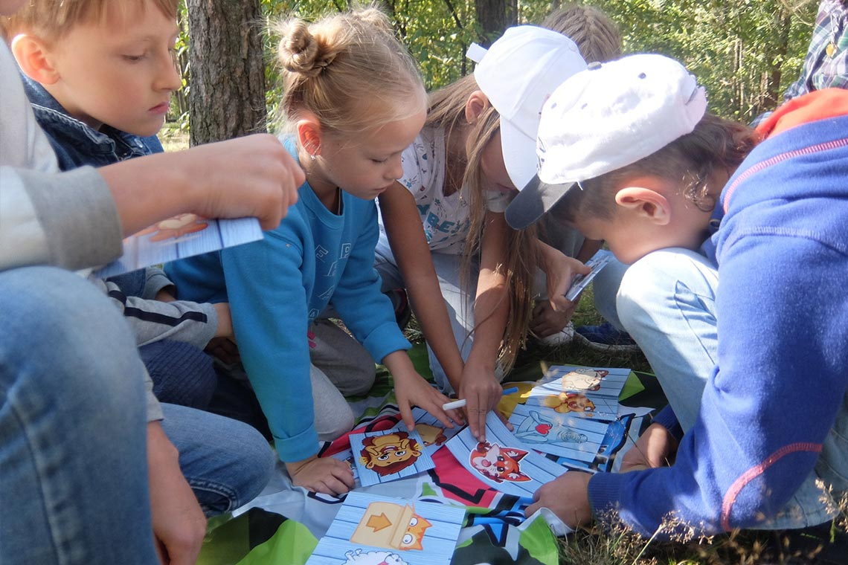
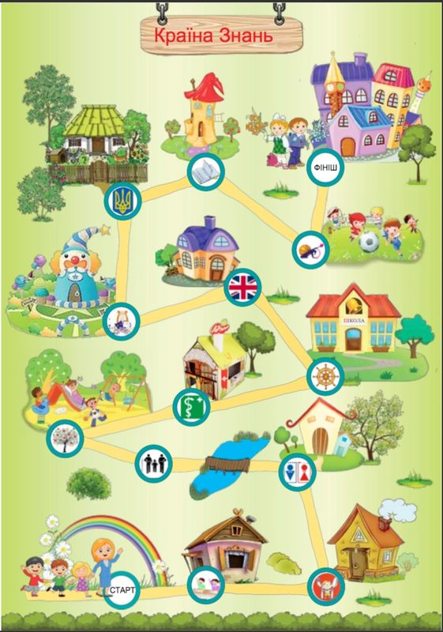
Алгоритм проведення квесту
Основний етап
Підсумковий етап
Створення умов для виконання індивідуальної чи групової роботи дітьми відповідно до обраних ролей
Підбиття підсумків гри,
Нагородження переможців

Slide 29
Геокешинг
Мета геокешингу — розвиток допитливості та пізнавальної активності дітей, уміння орієнтуватися у просторі, спілкуватися і знаходити в результаті спілкування потрібну інформацію, вирішувати проблему спільно.

Slide 30
Геокешинг
Геокешинг -туристична гра, суть якої полягає в пошуку схованок і скарбів.
Головна особливість геокешингу — це те, що схованки створю­ються в місцях, які мають природну, історичну чи культурну цінність.

Slide 31
Алгоритм проведення геокешингу
Попередня робота
Виготовляється макет групи, закладу дошкільної освіти, ділянки закладу.
З дітьми проводяться ігри-заняття на орієнтування, уміння працювати над макетом, картою-схемою, визначати на них розташування різних об’єктів.
Підготовчий етап
Педагог створює сценарій, добирає завдання і готує все необхідне для проведення самої гри, метою якої є знайти схованку.

Slide 32
Алгоритм проведення геокешингу
Презентація результатів
Діти представляють результат, узагальнюють отримані знання, оформлюють їх у кінцевий продукт
Етап проведення гри
Діти розглядають карту-схему маршруту до схованки, дають відповіді на запитання, пов’язані з предметом або місцем, де захований «скарб», роблять фотознімки виявленого місця.

Slide 33
Дитяче експериментування
Дитяче експериментування – форма організації активної перетворюючої діяльності дітей.
Мотивом дитячого експериментування є отримання нових знань і відомостей про об’єкт.

Slide 34
Експериментальна діяльність в ЗДО:
Безпосередньо організована діяльність з дітьми (планові експерименти)
Самостійна діяльність дітей (працю в лабораторії)
Спільна робота з батьками (участь у різних дослідницьких проєктах).
Спільна діяльність із дітьми (спостереження, працю, художню творчість);

Slide 35
Мінімузей
Ефективним засобом розвитку пізнавальних інтере­сів може стати створення мінімузею в групі (насіння, хліба, ґудзиків, листівок, ляльки, транспорту тощо).
Будь-який предмет мінімузею може підказати тему для цікавої розмови.

Slide 36
Ігри з вільними матеріалами
Вільні матеріали — різноманітні до­ступні дрібнички, невеликі однорідні предмети, наявні в довкіллі у ве­ликій кількості; природні й побутові матеріали, які можна використову­вати в різні способи.
Переваги вільних матеріалів: привабливість, відкритість, мобіль­ність, економічна й екологічна доцільність.
Розвивальні можливості:
створення умов для активного навчання; розвиток творчого мислення; фізичний соціально-емоційний та інтелектуальний розвиток.

Slide 37
Гра-стратегія
Гра-стратегія передбачає не тільки усвідомлення ігрового задуму, сюжетної лінії, а й уміння планувати свої дії, бачити кінцевий результат, дотримувати­ся плану і злагодженої роботи в команді.
В основу гри – стратегії покладено інтри­гу, реальну проблему, конкретну мету, для реалізації якої необхідно об’єднати зусилля.
Гра не лімітована в часі.

Slide 38
Дозвілля
Дозвілля — сукупність видів діяльності, що організова­ні дорослим для задоволення фізичних, інтелектуальних, соціальних і культурних потреб дітей.
Спортивні (ігри, естафети, свя­та, розваги); інтелектуальні (вікторини, турніри, лото, кросворди, ре­буси, шаради); музичні та літературні (музичний калейдоскоп, вечори загадок, зустрічі з цікавими людьми).

Slide 39
Творча майстерня
Творча майстерня — сучасна форма освітньої діяльності, модель взаємодії дитини з навколишнім середовищем, шлях набуття соціального досві­ду через творчу діяльність.
Мета роботи у творчій майстерні:
збереження і розвиток у ди­тини творчого начала,
надання допомоги в реалізації можливостей і бажань
створення умов для вияву її здібностей і нахи­лів,
сприяння розвитку самостійності і творчої ініціативи

Slide 40
Музично-театральна та літературна вітальня
Це форма організації мистецької діяльності дітей, що передбачає слухання, обговорення, інсценізацію літературних і музичних творів, спів творення дітей і дорослих, зустрічі з письменниками, видавцями, композиторами, співаками, художниками, акторами

Slide 41
Мистецькі (арт),
або художньо-педагогічні спілкування
(мистецькі заняття)
Це особлива, емоційно зорієнтована форма спілкування на основі мистецької діяльності.

Slide 42
Домінування вільного малювання, пластичного, конструктивного, музичного, театрального, літературного образотворення.
Створення образу дітьми з самостійно вибраних засобів, способів, матеріалів
Уникання готових конспектів

Slide 43
Алгоритм мистецьких спілкувань
Визначення теми
Матеріал
Мотивація дітей
Рефлексійні тематичні полілоги
Методи й прийоми роботи
із зерном образу

Slide 44
Алгоритм мистецьких спілкувань
Конкретизація створення умов для вибору дітьми інструментів образотворення
Прийоми стимулювання дітей
до створення образу
Формат презентації дитячих робіт
Емоційно зорієнтовані прийоми
закріплення вражень

Slide 45
Кластер — це інтелектуальна карта, на якій визначені опорні фрагменти, складники мистецького спілкування.
ЧУЮ
БАЧУ
КЛАСТЕР
ЗНАЮ
ВІДЧУВАЮ
ДІЮ

Slide 46
Мистецькі (арт) або художньо-педагогічні спілкування:
Теоретичні
Практичні
Комплексні
Інтегровані

Slide 47
Самостійна художня діяльність
Ініціюється самою дитиною
Зазвичай відбувається у другу половину дня

Slide 48
Умови ефективності СХД
Максимально можливе предметно-просторове забезпечення
Широкий вибір можливостей для втілення дитячого задуму
Тема, навколо якої будуть розгортатися дії
Участь педагога у перебігу дитячої діяльності, а не конкретні кроки дітей
Діяльність, у якій дитина може проявити свободу вибору, а не перетворення СХД у додаток до заняття з образотворення
Орієнтовні центри за інтересами й потребами вихованців (художньо-мовленнєвий, музично-хореографічний, ху­дожньо-ігровий, театралізований, конструкційний).

Slide 49
Трудова діяльність
Це цілеспрямований процес формування у дітей трудових навичок і вмінь, знань про профе­сії й почуття поваги до праці дорослих.
Ознайомлення дітей із працею дорослих
Організація спільної
трудової діяльності
дітей і дорослих
Види дитячої праці:
самообслуговування,
господарсько-побутова праця,
праця в природі
Форми організації:
чергування, трудові доручення, колективна праця

Slide 50
Використані джерела:
1. Освітня програма для дітей від 2 до 7 років «Дитина», ст. 356-363, рекомендовано Міністерством освіти і науки України (лист МОН України № 1/11-4960 від 23.07.2020 р.)
2. Методичні рекомендації до освітньої програми для дітей від 2 до 7 років «Дитина», ст. 36-53,

Slide 51
ДЯКУЮ ЗА УВАГУ!

